Slide 1

ANALISIS NILAI SUSEPTIBILITAS MAGNETIK BERDASARKAN KARAKTERISTIK SEDIMEN DI PANTAI NAMBO KENDARI
Penyusun :
Feri Prawijaya NIM. R1A120034
Pembimbing :
Dr. Irawati, S. Si., M.Si NIP. 19710281998022001
Jahidin, S.Si., M.Si NIP. 198107242006041001
TEKNIK GEOFISIKA FAKULTAS MATEMATIKA DAN
ILMU PENGETAHUAN ALAM
UNIVERSITAS HALU OLEO
2024
Kendari, 6 februari 2025

Slide 2
ANALISIS NILAI SUSEPTIBILITAS MAGNETIK BERDASARKAN KARAKTERISTIK SEDIMEN DI PANTAI NAMBO KENDARI
Outline Presentasi
PENDAHULUAN
TINJAUAN PUSTAKA
METODE PENELITIAN
PENUTUP
2

Slide 3
ANALISIS NILAI SUSEPTIBILITAS MAGNETIK BERDASARKAN KARAKTERISTIK SEDIMEN DI PANTAI NAMBO KENDARI
PENDAHULUAN
Latar Belakang
Rumusan Masalah
Tujuan Penelitian
Manfaat Penelitian
Batasan masalah
2

Slide 4
Latar Belakang
Pantai Nambo di Kendari mengalami sedimentasi tinggi akibat aktivitas tambang pasir, yang berpotensi membawa logam berat ke sedimen pesisir. Hasil observasi kondisi sedimentasi yang terdapat pada pantai nambo memiliki endapan yang berwarna kemerahan dengan tingkat ketembalan endapan pasir yang mencapai permukaan jembatan. Hal terjadi karena adanya aktivitas pertambangan yang menyebabkan penumpukkan sedimen ini memungkinkan pada sedimen memiliki kandungan logam berat akibat dari aktivitas pertambangan sehingga diperlukan pengukuran nilai suseptibilitas magnetik berdasarkan karakteristik sedimen untuk menilai keefektivitasan dalam memantau kualitas lingkungan.

Slide 5
Rumusan Masalah
Bagaimana nilai suseptibilitas magnetik sedimen di Pantai Nambo?
Apakah terdapat hubungan antara nilai suseptibilitas magnetik dengan ukuran butir dan jenis sedimen?
Bagaimana distribusi karakteristik sedimen di lokasi penelitian?

Slide 6
Tujuan Penelitian
Mengukur nilai suseptibilitas magnetik sedimen di Pantai Nambo.
Menganalisis hubungan nilai suseptibilitas magnetik dengan ukuran butir dan jenis sedimen.
Memetakan distribusi karakteristik sedimen di Pantai Nambo.

Slide 7
Manfaat Penelitian
Memberikan alternatif efisien untuk mendeteksi pencemaran logam berat.
Menyediakan data ilmiah untuk pengelolaan lingkungan pesisir secara berkelanjutan.
Menjadi dasar bagi penelitian lanjutan di bidang geofisika lingkungan.

Slide 8
Batasan Masalah
Dari Identifikasi masalah yang diterapkan dalam penelitian ini, maka dirasa perlu dilakukan pembatasan masalah agar dalam pengkajian yang dilakukan lebih berfokus kepada masalah-masalah yang ingin dipecahkan. Penelitian ini menitikberatkan pada pengukuran nilai suseptibilitas magnetik sedimen di Pantai Nambo berdasarkan karakteristik fisik sedimen seperti ukuran butir, jenis sedimen, dan kandungan mineral magnetik.

Slide 9
Tinjauan Pustaka
Nilai Susceptibilitas Magnetik Berdasarkan Karakteristik Sedimen
Pengertian Susceptibilitas Magnetik
Susceptibilitas magnetik adalah ukuran sejauh mana suatu material dapat dimagnetisasi sebagai respons terhadap medan magnet eksternal. Dalam konteks sedimen, nilai ini bergantung pada kandungan mineral magnetik, ukuran butir, dan sumber material sedimen.
2. Faktor-Faktor yang Mempengaruhi Susceptibilitas Magnetik Sedimen
Komposisi Mineral Magnetik
- Mineral seperti magnetit, hematit, dan ilmenit memiliki nilai susceptibilitas tinggi.
- Mineral paramagnetik seperti piroksen dan amfibol memiliki nilai lebih rendah.
Ukuran Butir Sedimen
-Butiran halus (lempung dan lanau) cenderung memiliki nilai susceptibilitas lebih rendah karena transportasi selektif dapat menghilangkan mineral magnetik berat.
-Butiran pasir kasar cenderung memiliki variasi nilai tergantung pada kandungan mineral berat.
Sumber dan Proses Sedimentasi
-Sedimen hasil pelapukan batuan beku biasanya memiliki susceptibilitas lebih tinggi.
-Sedimen yang mengalami pengayaan organik atau reduksi di lingkungan anoksik dapat mengalami diagenesis yang mengurangi kandungan mineral magnetik.

Slide 10
Tinjauan Pustaka
Nilai Susceptibilitas Magnetik Berdasarkan Karakteristik Sedimen
Pengaruh Aktivitas Antropogenik
-Pencemaran industri dapat meningkatkan kandungan partikel feromagnetik, meningkatkan nilai susceptibilitas.
-Endapan dari aktivitas pembakaran bahan bakar fosil juga dapat meningkatkan nilai susceptibilitas karena mengandung abu kaya besi.
3. Interpretasi Nilai Susceptibilitas Magnetik dalam Sedimen
Nilai Tinggi (>100 × 10⁻⁵ SI)
Menunjukkan kandungan mineral magnetik tinggi, sering ditemukan di daerah vulkanik atau dekat sumber pencemaran industri.
Nilai Sedang (10–100 × 10⁻⁵ SI)
Umum ditemukan pada sedimen pesisir dengan campuran mineral feromagnetik dan non-magnetik.
Nilai Rendah (<10 × 10⁻⁵ SI)
Mengindikasikan lingkungan sedimentasi yang miskin mineral magnetik, seperti daerah dengan dominasi sedimen karbonat atau organik.

Slide 11
Tinjauan Pustaka
Nilai Susceptibilitas Magnetik Berdasarkan Karakteristik Sedimen
4. Aplikasi dalam Studi Lingkungan
Digunakan untuk mendeteksi polusi logam berat di perairan pesisir dan sungai.
Membantu merekonstruksi sejarah perubahan lingkungan berdasarkan variasi nilai susceptibilitas dalam stratigrafi sedimen.
Jadi, nilai susceptibilitas magnetik sedimen dapat memberikan informasi penting tentang sumber sedimen, proses sedimentasi, dan dampak aktivitas antropogenik terhadap lingkungan pesisir.

Slide 12
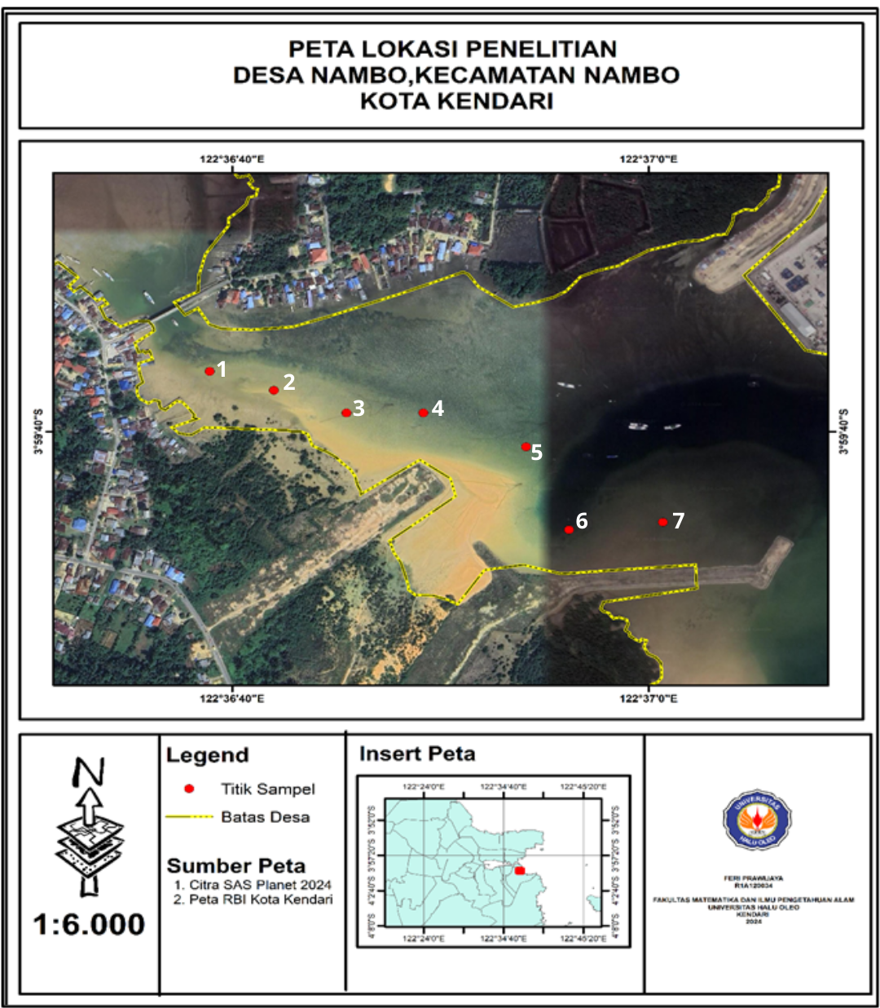
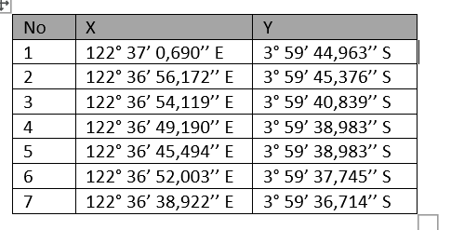
Metodologi Penelitian
LOKASI PENELITIAN
Penelitian ini akan dilaksanakan pada bulan februari – April 2025, terletak di wilayah perairan Kelurahan Sambuli Kecamatan Nambo, Kota Kendari. Kota Kendari. Lokasi ini berada pada koordinat 3º 58’23 - 4° 3’06” LS dan 122° 34’56” - 122º 39’02” BT.

Slide 13
Metodologi Penelitian
Jenis Penelitian
Penelitian ini termasuk penelitian kuantitatif yang melibatkan analisis dan pengukuran sifat fisik sedimen serta pengumpulan data terukur untuk menjelaskan fenomena secara objektif
Alat dan Bahan Penelitian

Slide 14
Metodologi Penelitian
Prosedur Penelitian
Survei Pendahuluan
Kegiatan ini dilakukan berupa pengumpulan data awal yang mencakup pemahaman tentang kondisi geologi dan lingkungan di lokasi penelitian. Langkah pertama adalah melakukan pengamatan lapangan untuk menentukan titik-titik pengambilan sampel sedimen.
Pengukuran dan Pengambilan Sampel Sedimen
Pengambilan Sampel Sedimen di Pantai
Pengukuran Ukuran Butir
Pengukuran Jenis Sedimen
Pengukuran Suseptibilitas Magnetik
Pengukuran Nilai Suseptibilitas Magnetik dengan Karakteristik Sedimen

Slide 15
Metodologi Penelitian
Analisis Data
Analisis Nilai Suseptibilitas Magnetik.
Analisis Hubungan Nilai Suseptibilitas Magnetik dengan Ukuran Butir.
Analisis Hubungan Nilai Suseptibilitas Magnetik dengan Jenis Sedimen.
Analisis Kandungan Mineral Magnetik.

Slide 16
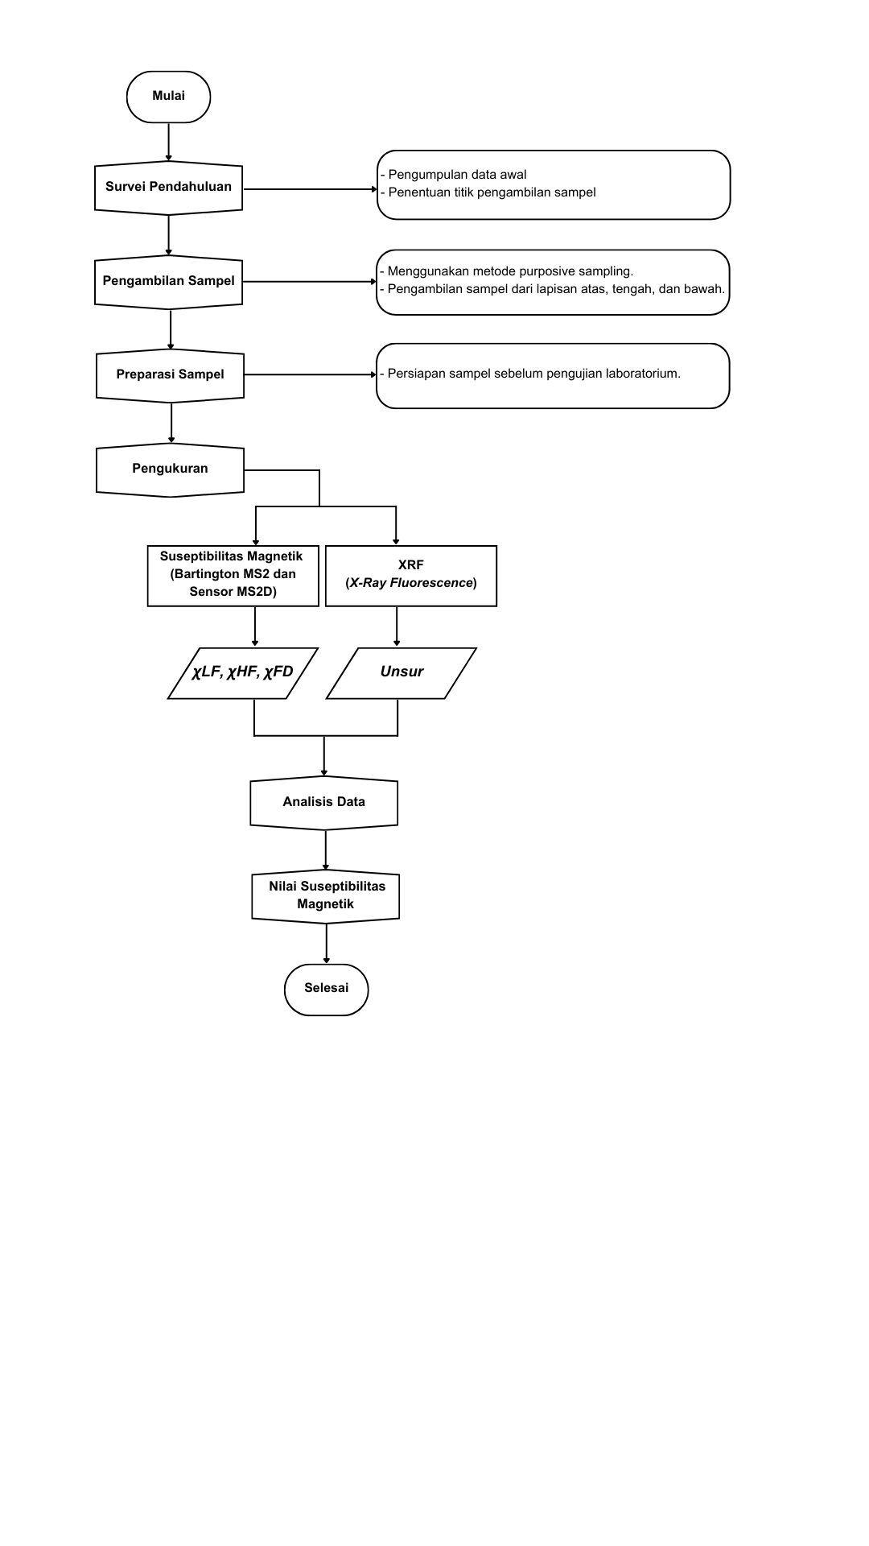
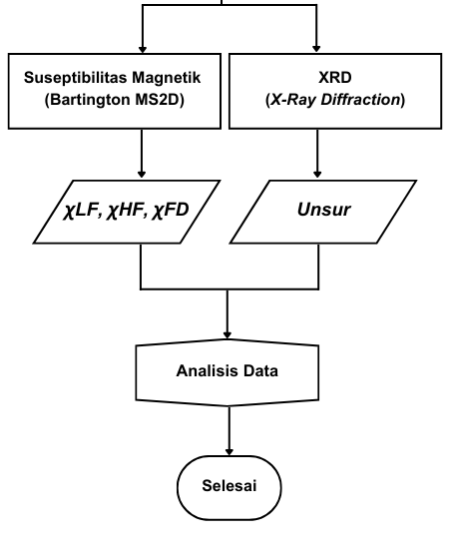
Diagram Alir :

Slide 17
TERIMA KASIH

